Slide 1
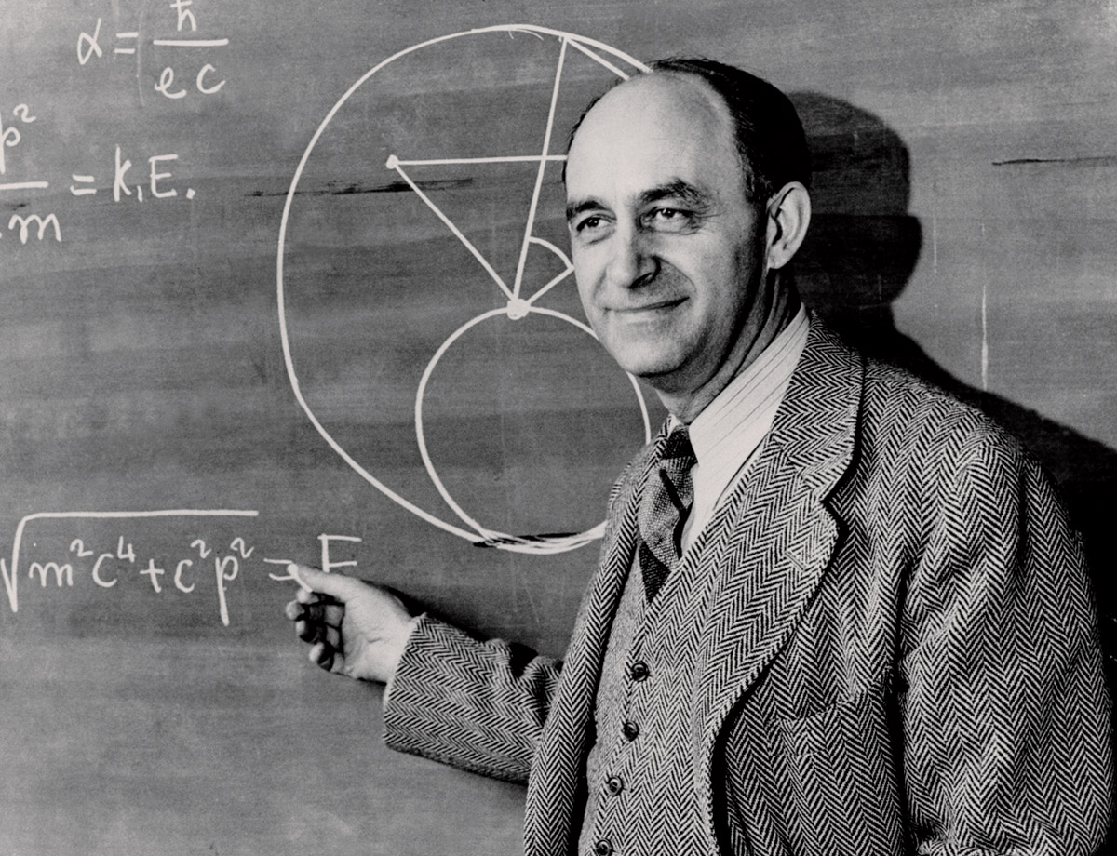
ДОСТИЖЕНИЯ В НАУКЕ В 1918–1939 ГОДАХ
Презентация ученицы 10 “Б” класса, Дианы Воробьёвой.

Slide 2
Революция в области точных и естественных наук.
Открытие ядерной энергии наглядно продемонстрировало практическое значение теоретических знаний. Американец Энрико Ферми и француз Фредерик Жолио-Кюри разработали идею. В этот период сформировалось отдельное направление физики – атомная физика. В 1938 году немецкие учёные открыли цепную реакцию деления ядер урана. Перед человечеством возникла сложная проблема использования атомной энергии.
В Германии, Советском Союзе и ряде других государств продолжались исследования над созданием атомной бомбы. Однако в этом вопросе США удалось намного опередить своих конкурентов. В 1942 году в Чикаго Энрико Ферми создал первый атомный реактор. Первая атомная бомба была испытана на полигоне штата Нью-Мексико в США в 1945 году.
В Германии, Советском Союзе и ряде других государств продолжались исследования над созданием атомной бомбы. Однако в этом вопросе США удалось намного опередить своих конкурентов. В 1942 году в Чикаго Энрико Ферми создал первый атомный реактор. Первая атомная бомба была испытана на полигоне штата Нью-Мексико в США в 1945 году.
Использование новых теорий в области физики на практике привело ко множеству новых технических изобретений. В 1928 году в Ташкенте изобретатели Борис Грабовский и Иван Белянский впервые в истории при помощи электронно-лучевой трубки смогли осуществить передачу движущегося изображения на расстояние. Этот опыт, проведённый на базе Ташкентского трамвайного треста, учёные считают зарождением современного электронного телевидения. Так началась эра телевидения.
2

Slide 3
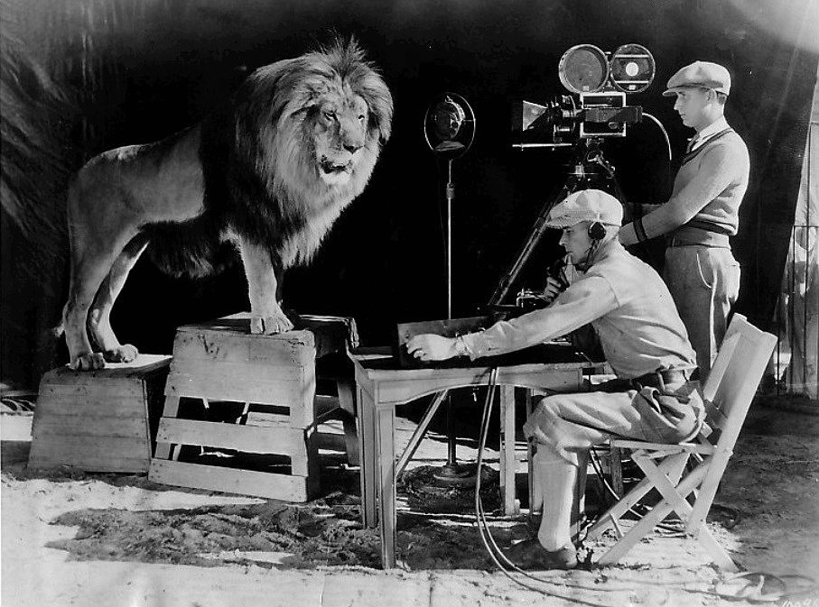
Звуковое кино
В 1920-х годах проводились работы над созданием звукового кино. После многих опытов в 1927 году в Нью-Йорке был показан фильм «Певец джаза», который специалисты признают первым звуковым кино. Так начал своё победное шествие один из самых массовых видов представления –звуковое кино. В начале ХХ века ускоренными темпами развивается биология. В 1922 году учёным физиологам Джону Маклеоду и Фредерику Бантингу в результате многих экспериментов удалось получить гормон поджелудочной железы–инсулин. Теперь можно было излечить такую страшную болезнь, как сахарный диабет. Изобретение инсулина было признано одним из самых великих открытий ХХ века,
Звуковая синхронная съёмка рычащего льва Джеки для заставки кинокомпании MGM. 1928 год

Slide 4
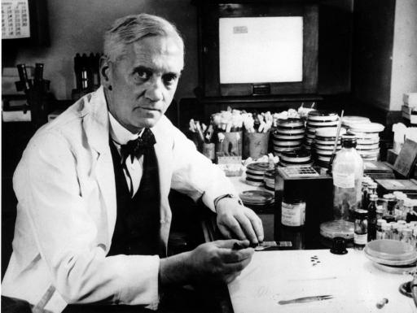
Изобретение антибиотиков
В это время большое значение приобретают достижения в области изобретений витаминов, гормонов и в сфере вирусологии. Эти открытия послужили основой для зарождения такого направления в промышленности, как микробиология. Развитие биологии оказало большое влияние на смежные науки – химию и медицину. В 1928 году британский учёный Александр Флеминг, наводя порядок в своей лаборатории, случайно обращает внимание на немытую чашку с плесенью. Проверка показала, что эта плесень относится к очень редкому виду Penicillium. Изобретение пенициллина, а затем и других антибиотиков явилось настоящей революцией в лечении инфекционных заболеваний. В 1945 году Александр Флеминг был удостоен Нобелевской премии. Без пенициллина, открытого Александром Флемингом, и антибиотиков нового поколения многие болезни были бы неизлечимы и по сей день
Александр Флеминг

Slide 5
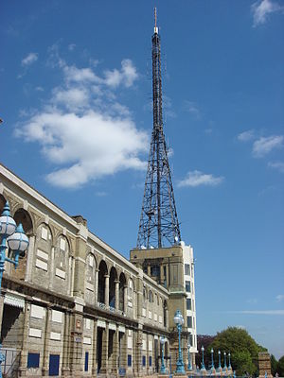
BBC и появление прочных материалов
Развитие естественных наук, таких как физика, химия, в 30-е годы ХХ века дало возможность создания новые, сверхпрочные материалы. Полученные в США и Германии такие искусственные волокна, как капрон, перлон, нейлон, синтетическая смола, позволили создать новые, чрезвычайно качественные конструктивные материалы. После Второй мировой войны было налажено массовое производство таких материалов. К концу 30-х годов ХХ века большая часть промышленности развитых стран была электрифицирована. Широкое распространение получили гражданская авиация, телеграф, радиопередачи. В 1927 году была создана знаменитая радиокорпорация Великобритании Би-би-си
5

Slide 6

Атомная бомба
Атомное оружие основано на разрушительной энергии, получаемой от ядерных реакций деления (оружие деления) или сочетания реакций деления и синтеза (термоядерное оружие). Оба типа бомб выделяют большое количество энергии из относительно небольшого количества вещества: одно ядерное устройство размером с обычную бомбу может разрушить целый город под действием мощной ударной волны, светового излучения и проникающей радиации.
В военных действиях ядерное оружие было использовано всего дважды: при бомбардировке японских городов Хиросима и Нагасаки, Вооружёнными силами США в 1945 году во время Второй мировой войны. Согласно подсчётам некоторых учёных, ядерная война с эквивалентом в 100 ядерных взрывов размера бомбардировки Хиросимы может привести к десяткам миллионов жертв из-за долгосрочных изменений климата планеты (ядерная зима), не учитывая прямых жертв взрывов.
Ядерный гриб от атомной бомбы мощностью 23 кт. на испытаниях (Невада, 1953 год)
6

Slide 7
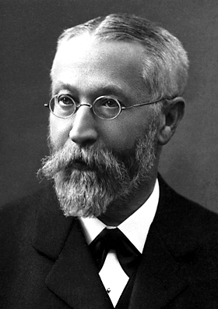





Одни из обладателей Нобелевской премии
Карл Фердинанд
Браун
Эрвин Шрёдингер
Питер Зееман
Альберт Эйнштейн
Йоханнес Штарк
Антуан Анри
Беккерель

Slide 8
Что в итоге?
Новшества в сфере науки и техники изменили повседневный образ жизни людей. У богатых и средних слоёв населения появились личные автомобили. Многие рабочие стали ездить на работу на мотоциклах и велосипедах. Широкое распространение получило использование бытовой техники – холодильников, пылесосов, стиральных машин, а также телефонов и граммофонов. Таким образом, величайшие открытия и изобретения в области физики и других естественных наук, а также научно-техническая революция оказали непосредственное влияние на последующее развитие индустриальной цивилизации. Этот период стал эпохой невиданного взлёта научной мысли, человеческого разума

